Slide 1
AI时代全景：现状、趋势与机遇
深度剖析数字智能技术发展、趋势、生态竞争与价值创造

Slide 2



课程结构
子模块大纲
全面剖析数字智能革命、技术进展趋势与中美竞争格局
子模块1:数字智能革命
子模块2:数字智能的进展和趋势
子模块3:中美AI竞争
探索数字智能作为人类第四次工业革命的历史定位与变革意义。
对比中美在AI关键领域的竞争格局与各自优势，分析技术与生态差异。
剖析AI发展阶段与模型技术进展，展示应用现状与具身智能前沿。
分析生物智能与数字智能的差异性，以及对产业、社会与财富格局的重构影响。
洞察美国商业化进展与中国发展路径，展示全球AI军备竞赛加速态势。
解析基础设施突破与智能体组织形态演进，揭示AI价值创造与商业化路径。

Slide 3
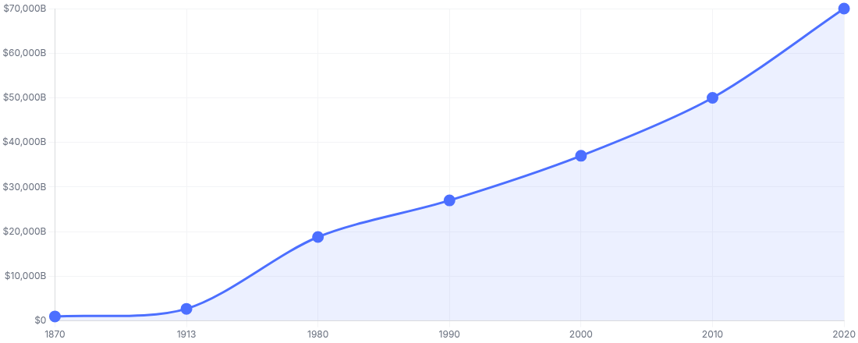
子模块1:数字智能革命
工业革命引领全球GDP指数级增长
两次世界大战（1914-1945）
第三次工业革命（1970-2020）
全球GDP (单位: Billion 美元)

Slide 4





数字智能革命
子模块1:数字智能革命
数字智能是人类第4次工业革命
当下
农业革命
工业革命
信息革命
数字智能革命
1万年前
250年前
50年前
正在发生
人类文明演进路径：从体力→机械力→信息处理→
智能决策与创造
当下
农业革命 → 工业革命
信息革命 → 数字智能革命
从定居农耕(1万年前)到机械化生产(250年前)
从数字化(50年前)到AI赋能(正在发生)
体力劳动→机器动力
计算机/互联网→大规模AI
从初级社会组织到工厂制大规模生产
部分脑力工作自动化→组织形态根本重构
生产力提升：10-100倍
效率提升：预计10-100倍
窗口期急剧缩短： 农业(万年)→工业(200年)→信息(50年)→数字智能(10年)
数字智能革命特征： AI替代大规模脑力，重构企业组织形态

Slide 5
子模块1:数字智能革命
智能形态对比
优势互补与差异性
对比维度
生物智能（人类）
数字智能（AI）
处理速度
慢：生物神经元传导速度约100m/s，单核心处理
极快：光速电子运算，大规模并行处理
能源效率
高效：人脑仅需约20W能耗，极低功耗/智能比
低效：GPT-4训练能耗相当于数千个人一生用电量
创造性思维
强：灵感、直觉、非结构化创造力
中等：基于已有数据的组合创新，未来可能具备原创直觉
记忆与存储
有限：容量有限，记忆衰减，主观记忆偏差
海量：近乎无限的精确存储，无损检索
情感与意识
丰富：自我意识，复杂情感体系，道德判断
缺失：仅能模拟情感，无真实体验与意识
可扩展性
极低：脑容量固定，难以扩展，学习迁移慢
极高：可无限扩展算力与知识库，一次学习全球共享
可高速规模化复制
极慢：生物繁殖需年计，培养成熟需数十年
即时：可瞬间复制无数副本，全球同步部署
高速演进
缓慢：进化周期以万年计，遗传变异受限
超快：算法迭代周期以天/周计，持续自我优化
关键洞察
互补协作是终极形态
数字智能"上限"更高
从独立到融合趋势

Slide 6





智能革命
智能体革命：重构产业、社会与财富格局
子模块1:数字智能革命
产品重构
行业重构
生态重构
从静态产品到动态智能服务，产品形态将被彻底重新定义，用户与产品的交互方式也将发生根本性转变。
传统行业边界被打破，新型产业形态出现，效率提升10-100倍，催生全新商业模式。
从竞争到共生，智能体将推动产业链上下游关系重组，形成新型协作生态系统。
社会结构重构
劳动力重构
财富重构
组织形态、决策方式和社会关系将被重构，扁平化网络结构将替代传统科层制。
47%的工作将被显著重组，人类将转向创造性和情感性工作，工作周缩短。
新的财富创造与分配机制，数字智能资产将成为核心生产力，AI原生企业将享有显著优势。
科技领袖洞见
BG
Bill Gates
SA
Sam Altman
微软创始人
OpenAI CEO
"AI将使人类在大多数工作中变得不必要，我们可能会进入仅需两天工作周的新时代。"
"AI Agents将彻底改变各行各业，创造全新的解决方案和创新模式。"
MA
Marc Andreessen
SN
Satya Nadella
a16z创始人
微软CEO
"到2034年，AI将接管许多工作，但一切都会变得如此便宜，你甚至不需要工作。"
"我们正在从'软件工厂'转型为'AI驱动的智能引擎'，AI将融入技术的每个层面。"

Slide 7

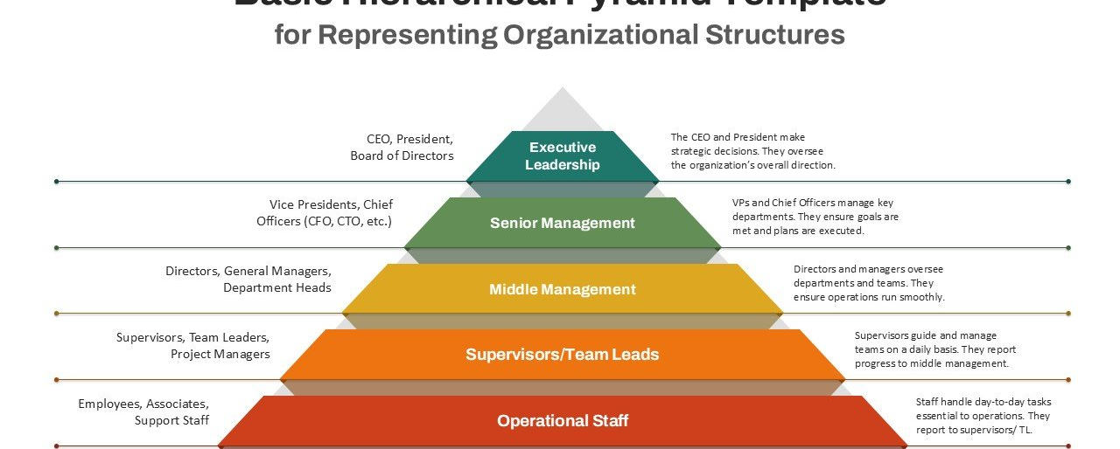
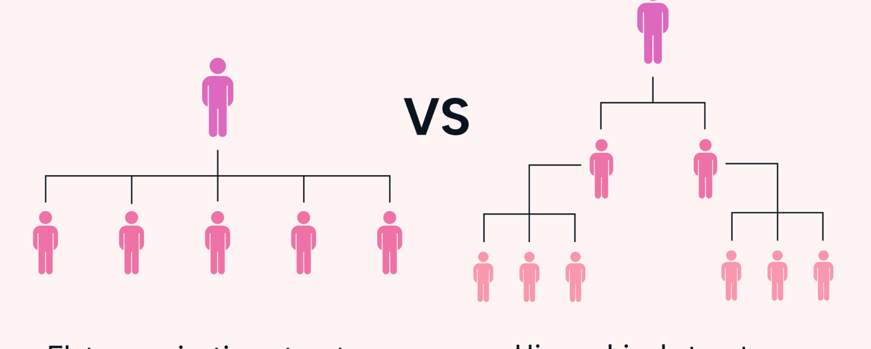
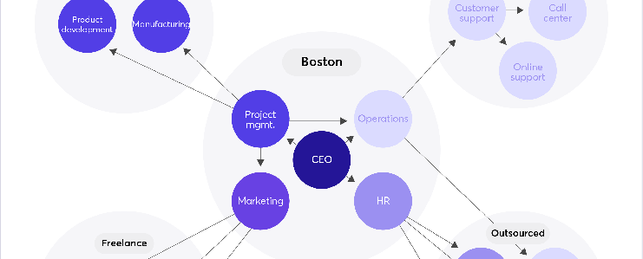
子模块1:数字智能革命
组织变革
企业组织重构
企业运营模式正在从以人为核心的脑力劳动者演进为智能体脑力劳动者
白领工作大量重复性脑力劳动，而非真正具有创造性的特点
三种企业架构对比
传统组织形态
混合增强形态
Agentic企业形态
• 层级金字塔，人力密集
• 人机协作，流程优化
• AI Agent为核心生产力
• AI仅作辅助工具
• 2-3倍效率提升
• 扁平智能网络结构
• 人工进行决策与执行
• 组织仍保留层级结构
• 10倍效率，无限扩展

Slide 8







智能进化路径
从智能问答到自主任务智能体
子模块2:数字智能的进展和趋势
1
2
3
4
5
Chatbots
Reasoners
Agents
Innovators
Organizations
Conversational AI
Problem solving
Autonomous actions
Create novel solutions
Autonomous orgs
©2022
©2024
In Progress
Future
Future
Agentic Enterprise
Persona Agents
智能阶段演进关键洞察
Agentic智能商业拐点
从问答与推理到自主执行任务的质变
2024-2025: Agent自主执行基础任务
当前处于第3阶段Agent自主行动能力发展期
2025-2027: Persona智能体个人化定制爆发
个人智能体Persona Agents是第3到第4阶段的重要桥梁
2025-2028: 自主智能组织雏形开始出现
自主智能组织雏形已开始在Agent阶段(第3阶段)萌芽
2030+: 完整autopilot自主智能企业成熟

Slide 9




子模块2:数字智能的进展和趋势
技术演进
模型技术目前进展和趋势
模型目前进展
模态能力演进
上下文窗口扩展
科学发现领域探索
从单语言到多模态输入，叠加推理能力，扩展到智能体执行任务能力（简单任务），独立的多媒体生成修改模型
从4K到1M+ tokens
蛋白质结构预测、数学定理证明、药物分子设计、材料科学突破
关键技术趋势
多模态融合
持续学习和进化能力
世界模型构建
文本、图像、音频、视频统一理解与生成，实现跨模态推理和创作
从静态训练到动态更新，实现实时知识获取和目标函数动态优化
理解物理规律和因果关系，建立完整世界认知模型和推理能力
GPT-4o: 50种语言实时转录+视觉理解
RAG: 知识检索与生成能力集成
物理规律理解: 预测现实世界动态
Gemini Ultra: 多模态推理超越人类
增量学习: 无需完全重训练模型
因果推理: 超越相关性分析
高保真生成: 媒体内容接近真实世界
动态目标函数: 自我进化与适应性提升
实时互动: 动态响应环境变化
打开人类认知边界
超长记忆与复杂任务处理
超越人类已有知识体系，发现全新原创性想法和解决方案
更高性能更大容量的上下文窗口和记忆，能完成long horizon的复杂任务
知识图谱重构: 发现新连接与关联
假设空间拓展: 探索未被考虑的可能性
多轮深度规划: 复杂项目全流程执行
科学发现加速: 前沿领域突破性进展
长期记忆存储: 知识连续性保持
长程依赖建模: 捕捉远距离关联

Slide 10







技术案例
模型进展案例
子模块2:数字智能的进展和趋势
模态能力演进公司案例
OpenAI
Anthropic
Google Gemini
语言推理代码全面领先，GPT-4o多模态融合与代码生成能力强，支持1M+ token超长上下文窗口
代码生成与智能体任务执行能力突出，Claude 3系列长文档理解与工具调用表现强劲
多模态理解与生成能力卓越，视频理解全球领先，原生设计多模态融合架构
Alibaba Qwen
DeepSeek
Moonshot AI Kimi
开源且综合能力出色，包括最近推理和代码能力，中文语境领先，多语言多模态表现均衡
开源推理能力出色，低成本推理架构，专精代码领域，超高参数量性价比
最近推理和代码能力显著提升，中文理解深度，知识整合与检索增强生成表现优秀
科学发现领域探索
DeepMind科学突破案例
蛋白质结构预测 (AlphaFold 3)
基因组学进展 (AlphaGenome)
新一代预测引擎，实现蛋白质结构与交互动态预测，解析复杂生物分子机制
基因表达调控机制解析，预测DNA序列功能与变异影响
算法自动发现 (AlphaEvolve)
数学定理证明 (AlphaProof)
AI自主发现新算法，超越人类专家设计的经典算法效率
自动发现并证明高级数学定理，解决数十年未解难题
关键洞察：模型进展正从单一功能提升转向多重突破——多模态融合、超长上下文理解、跨域知识链接、科学问题求解，加速打开人类知识边界

Slide 11








应用分析
AI应用目前现状和未来趋势
子模块2:数字智能的进展和趋势
目前应用现状
2C 应用
用户体验
专业用户应用
工作增强
2B 应用
企业解决方案
通用对话Chat应用
代码辅助工具
数字工人解决方案
AI增强搜索引擎
深度研究助手
Agentic工作流工具
图片/视频生成工具
场景特定Agents
企业知识库集成应用
General Purpose Agents
数据分析与可视化增强
业务流程自动化
内容总结与推荐智能体
专业文档撰写与审阅
企业级智能体编排平台
未来趋势展望
双轨应用发展路径
自我演进的智能体
AI应用将沿"Kill Time"(娱乐、社交、内容消费)和"Save Time"(工作效率、决策辅助)两条路径并行发展，其中2C领域的"Kill Time"应用可能出现较晚。
智能体将具备自主学习和进化能力，通过与环境和用户交互不断改进，形成自我强化的发展循环，逐步扩展处理复杂任务的能力范围。
软硬融合的智能体
爆发前期定位
AI将从纯软件形态扩展到软硬结合的具身智能体，物理世界交互能力成为下一阶段核心突破，家庭、医疗与制造业将成为首批应用场景。
AI应用整体仍处于爆发前期，2025-2027将经历从单点工具到多Agent协作网络的范式转变，企业级应用将率先迎来规模化落地。
关键洞察
当前AI应用市场格局尚未固化，真正的Agentic智能体应用仍在萌芽阶段，技术与商业模式并行演进中。市场重心将从通用工具逐步转向特定场景的垂直化智能体解决方案。

Slide 12


























应用分析
AI应用案例
子模块2:数字智能的进展和趋势
Chat + 搜索
Agents
ChatGPT
Anthropic
Gemini
DeepSeek
豆包
Perplexity
通用智能体
Genspark
Manus
ChatGPT
Anthropic
编程辅助
Claude Code
Codex
Treo
Cursor
多模态
B2B
Pixverse
生数
Gemini
Qwen
Midjourney
11Labs
美图
Glean
Harvey
Clay
Sierra AI
Hebbia
Surge AI
应用领域特点
竞争格局洞察
Chat+搜索：最高用户渗透率，体验与效率双重驱动
市场趋势：从单一功能工具向跨领域平台演进，API集成与工作流嵌入成为关键竞争力
Agents：从单一任务向自主工作流演进，复杂性不断提升
多模态：内容生成与理解领域爆发，创意行业重构
爆发阶段
2025-2027产品形态与商业模式高速迭代期
B2B：垂直领域深度整合，效率提升与成本降低双引擎

Slide 13
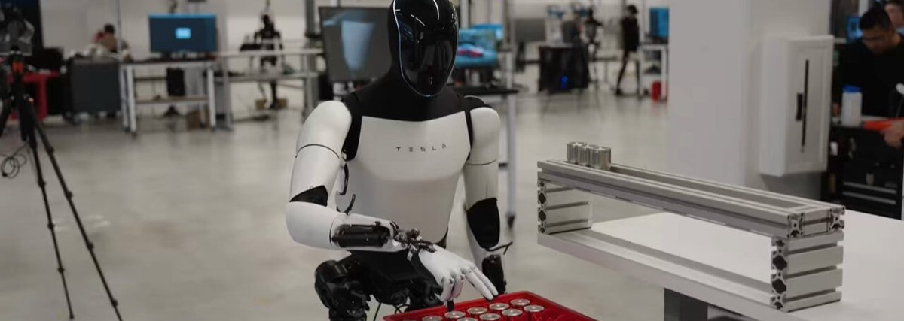
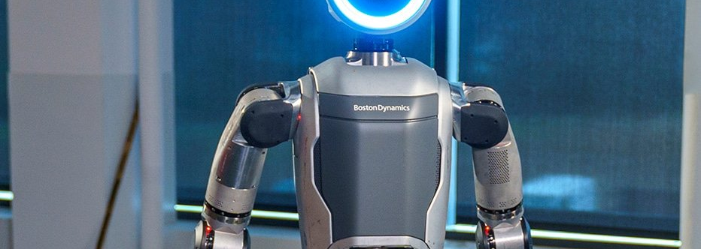
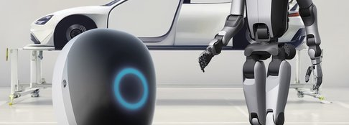



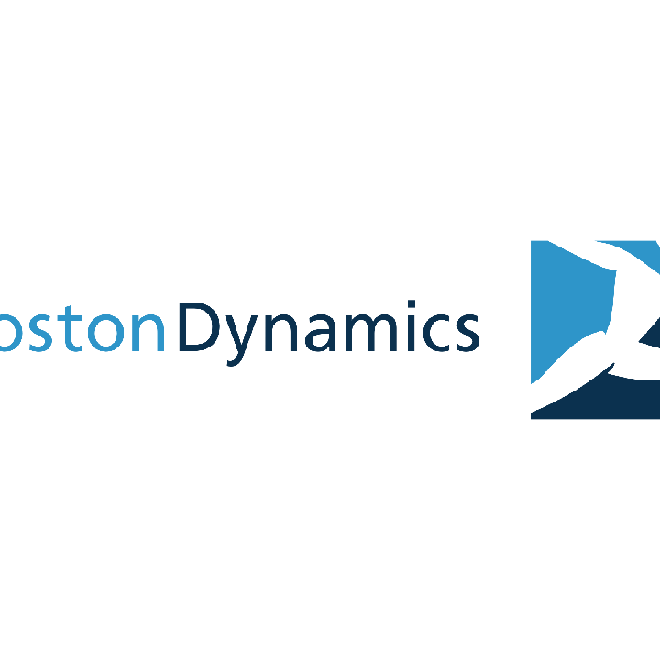



子模块2:数字智能的进展和趋势
具身智能前沿
Physical AI商业化萌芽
Physical AI正从实验室走向商业应用，实现AI与物理世界的深度结合。具身智能机器人在制造、物流、服务等领域展现出巨大潜力。
Tesla Optimus
宇数科技
优必选
通用人形机器人，专为工厂自动化设计
高机动性人形与四足机器人，擅长复杂地形
中国领先服务型机器人，专注教育与医疗
制造业
物料搬运
勘探
安防
教育
医疗
技术与市场展望
电池能效与控制技术亟待突破
2030年前商用机器人市场将出现拐点
人机交互体验仍需提升
成本高昂，量产应用受限
2025-27：制造领域率先应用
2027-30：服务业与家庭普及

Slide 14







子模块2:数字智能的进展和趋势
组织变革
智能体员工和组织形态
智能体演进路径
实际应用案例
Anthropic
Claude Opus智能体处理40%+客户支持查询，自主解决复杂问题
Agentic工具
智能体企业
Microsoft
Copilot for Microsoft 365将智能体集成到所有工作流程，生产力提升37%
智能体员工
辅助型工具提升人类生产力
自主完成特定领域任务
自组织、自优化的智能组织
Deloitte
咨询团队中加入AI分析师，执行数据分析，协助决策制定
组织变革特征
Genpact
智能体员工处理70%的日常财务流程，人类转向高价值咨询工作
扁平化管理 - 减少中间层级，决策更高效
组织效率提升
人机协作 - 智能体处理重复性任务，人类专注创新
动态团队 - 按需组建专项任务团队，人机混合
10-15倍 文档处理效率提升
持续优化 - 组织结构根据任务自适应优化
30-50% 例行决策自动化比例
40%+ 日常沟通和协调任务减少
24/7 全天候运营能力

Slide 15







组织变革
智能体员工和组织形态
子模块2:数字智能的进展和趋势
智能体演进路径
Agentic工具
智能体员工
智能体企业
融入现有工作流的智能工具
自主完成复杂任务的数字员工
自主运营的Autopilot企业
市场格局与创新路径
海外创业公司（更具颠覆性）
存量场景玩家（叠加策略）
推出垂直领域的Agentic工具与Agentic Workforce产品
在现有产品中叠加AI能力和智能体功能
未来形态展望
智能体为主的劳动力
Autopilot自主企业
人类主管智能体团队，智能体完成大部分执行工作
自主运营的智能体网络，仅需极少人类监督
智能体员工进化案例
GitHub Copilot
Cursor
Claude Code Agents
Devin
代码补全助手
对话式编程IDE
自主编程助手
自主工程师智能体
工具辅助
交互增强
任务自动化
团队协作者

Slide 16
全球竞争分析
中美AI领域竞争比较
子模块3:中美AI竞争
技术/产品领域
美国领先度
中国领先度
优势分析
模型进展
🌟🌟🌟🌟🌟
🌟🌟🌟
美国领先：OpenAI、Anthropic等在大规模模型训练上投入更大，性能更强
开闭源
🌟
🌟🌟🌟🌟
中国领先：更活跃的开源生态，如Qwen、DeepSeek、ChatGLM等高质量开源模型
智能体
🌟🌟
🌟
美国领先：在智能体基础设施和智能体管理系统方面更成熟
B2B应用
🌟🌟🌟🌟
🌟
美国领先：更成熟的企业级AI解决方案和垂直行业渗透
B2C应用（专业用户）
🌟🌟🌟
🌟🌟
美国领先：在创意生产力工具领先，专业工具市场更加成熟
2C应用
🌟🌟
🌟🌟
平分秋色：美国在付费服务模式领先，中国在消费场景普及率更高
AI软硬结合消费品
🌟🌟
🌟🌟
平分秋色：中国供应链优势明显，美国在高端产品体验和软硬整合方面各有特色
具身智能机器人
🌟🌟
🌟🌟🌟
中国领先：服务机器人、四足机器人等领域实用化进展更快
AI基础设施
🌟🌟🌟
🌟
美国领先：更完善的大规模模型训练与推理基础设施，如LLM推理优化
芯片
🌟🌟🌟🌟🌟
🌟🌟
美国领先：NVIDIA、AMD在训练和推理芯片上拥有明显优势
AI云服务
🌟🌟🌟🌟🌟
🌟🌟🌟
美国领先：AWS、Azure、GCP等提供更成熟的端到端AI平台服务

Slide 17
子模块3:中美AI竞争
生态环境分析
中美AI生态环境比较
营商环境
商业化环境
融资环境
上市环境
国家政策
🇺🇸
美国
🇺🇸
美国
🇺🇸
美国
🇺🇸
美国
🇺🇸
美国
市场导向创新
SMB：高付费意愿
VC资金充裕
成熟科技IPO生态
市场主导+政策辅助
低监管准入门槛
专业用户：主要收入
估值高于中国2-3倍
允许未盈利上市
国家安全限制增多
高度国际化
大B：合同规模大
轮次分明
高流动性二级市场
科研资金导向
成熟技术转化链
大G：合规采购慢
科技巨头投资活跃
全球估值溢价
出口管制严格
C端：订阅习惯强
国际资本主导
更宽松监管环境
分散式创新支持
🇨🇳
中国
政策引导创新
🇨🇳
中国
🇨🇳
中国
🇨🇳
中国
🇨🇳
中国
许可证监管体系
SMB：价格敏感
政府引导基金多
科创板/港股通道
顶层设计+政策激励
大G自循环生态
专业用户：付费增长快
企业战投比例高
注册制改革进行中
国家战略产业
民企进入成本高
大B：支付能力不强
轮次界限模糊
盈利要求更严格
资金直接支持
效率门槛显著
大G：决策不够市场化
资金周期波动大
政策导向明显
内容监管严格
C端：免费模式主导
本土资本为主
审核周期不确定
集中式创新布局
创新模式差异
创业者战略选择
美国"市场主导、资本驱动"vs中国"政策引导、应用场景驱动"，形成互补优势。美方基础研发强，中方落地速度快。B2B市场在中国面临支付能力和决策效率双重挑战，创业者需适应本土特性。
美国适合基础模型、高端B2B和全球化战略；中国适合消费级应用、政策支持领域和场景创新。民营企业需特别注意政府市场的自循环生态和效率成本，制定差异化策略降低市场准入壁垒。

Slide 18






子模块3:中美AI竞争
商业化分析
美国AI商业化进展
芯片公司
云服务提供商
大模型公司
NVIDIA (NVDA)
AI芯片霸主
Google Cloud (GCP)
AI云服务巨头
OpenAI
AI行业领导者
年收入
市值
AI云收入
增长率
ARR
估值
$130.5亿
$4.3万亿
$40亿/季度
+38%
$12亿
$150亿
H100/H200供不应求，AI芯片市场份额>80%
Gemini API + TPU算力提供者
ChatGPT 700M周活用户，API市场主导
Broadcom (BRCM)
AI网络基础设施
Oracle Cloud
企业AI云
Anthropic
AI行业领导者
年收入
市值
云基础设施收入
增长率
ARR
估值
$51.6亿
$1.6万亿
$58亿
+45%
$5亿
$183亿
AI集群互联网络基础设施领导者
Claude系列模型，企业级应用增长迅速
CoreWeave
专业AI云
估值
融资
$19亿
$70亿
专注GPU云服务，为AI初创提供算力

Slide 19

价值分析
商业价值与投资窗口
AI价值创造
代际差异与逃逸速度
AI正在以前所未有的速度创造和重分配商业价值，不同发展阶段呈现明显的价值捕获差异。
价值代际差
智能基建和数据infra头部企业收益
智能革命对比信息化革命的体验代际差：
价值捕获主要集中在底层基础设施阶段：
使用体验跃升：从被动搜索到主动理解与执行
芯片厂商（NVIDIA：$4.3T市值）
效率提升速度：10-100倍效率与创新速度差异
云服务商（占AI总支出60%+）
价值创造模式：重构而非优化现有工作流程
应用层仍处于早期渗透阶段
用户规模和收入增长的逃逸速度
未来收益：Agentic企业级价值倍增
OpenAI：6个月从$5.5B→$12B ARR（2025）
Agentic企业将释放三重价值：
ChatGPT：8个月从2亿→7亿周活跃用户
🚀 10倍产品价值
⚡ 10倍运营效率
Copilot：12个月从$1M→$100M ARR
💰 1/10运营成本
价值创造关键洞察
当前价值主要集中在基础设施层，但未来5年将向应用层和组织层快速转移，形成新一轮价值创造高潮。企业需提前布局，避免错过下一阶段价值爆发窗口。

Slide 20
子模块3:中美AI竞争
AI时代与互联网泡沫：本质区别与历史借鉴
⚡
本质差异
🔄
相似之处
对比维度
互联网泡沫 (2000)
AI时代 (现在)
对比维度
互联网泡沫 (2000)
AI时代 (现在)
用户价值
用户价值和商业价值释放缓慢
用户价值更显著，价值释放速度快
基础设施
互联网基础设施大规模投入
智能计算工厂大规模投入
商业模式
绝大部分公司没有清晰商业模式
用户为价值付费意愿强，增长速度达逃逸速度
股民现象
投资互联网赛道的股民都是"股神"
投资Mega 7的股民都是"股神"
现金流影响
互联网公司普遍没有收入
大规模capex投入和快速折旧影响净利润
资本结构
主要是风险投资机构的资金
大部分资金来自产业巨头，战略投资属性强
资金自循环
资金在互联网行业内循环
NVDA→OpenAI→Oracle→NVDA产业链循环
共识度
传统产业认可度低
高度共识，各行业积极拥抱

